Slide 1
گونه زايي ژنتيكي

Slide 2
فهرست مطالب
1- مقدمه 7- ژن kitlge
2- جمعيت باز، جمعيت بسته 8- ژن opsin
3- جمعيت بنيانگذار 9- پيامدهاي تغييرات ژنتيكي
4- باز تربيتي كروموزومي 10- ملزومات موفقيت گونه زايي
5- جهش 11- نتيجه
6- ژن Eda ماهي آبنوس

Slide 3
Introduction
اساس هر گونه زايي اين است از توليد مجموعه ژني (gene pool ) كاملاً يكپارچه از مجموعه والديني .
قسمت اعظم تغيير پذيري ژنتيكي (variable genetic) حاصل از جهشها (mutation) و بلافاصله گزينش (selection) مي باشد.

Slide 4
چگونه يك جمعيت مي تواند از يكپارچگي ژنتيكي خود
بگريزد و هويت مستقلي را سازد
الف) جمعيت باز open population
ب) جمعيت بسته closed population
تفاوت در ميزان ورود ژن (gone flow) عامل مولد اختلافات بنيادي بين جمعيتهاي باز و بسته است.
در يك نظام باز، امكان تغيير پذيري ژنتيكي بي اندازه بيشتر است.

Slide 5
آيا جهش ها مسئول ايجاد ژن آلل هاي جديد در جمعيت ها هستند يا درون كوچي (inter migrate)
جمعيت هاي موسس (اصل پايه گذار) بعد از اشغال منطقه خالي موفق به توليد فرزنداني شبيه نمونه اصلي گونه شده و سپس تحت تاثير فشار گزينشي (natural selection)متفاوت و باعث و اگر اين ژنتيكي (divergence genetic )مي شوند

Slide 6
جمعيت درزوميلاپزودواسكوري منطقه بوگاتو (كلمبيا) به وضوح واگرايي ژنتيكي را در يك جمعيت پايه گذار نشان مي دهد اين جمعيت در همه منطقه آمريكاي مركزي و شمالي براي گروهي از ژنهاي آنزيمي مطالعه شده است.

Slide 7
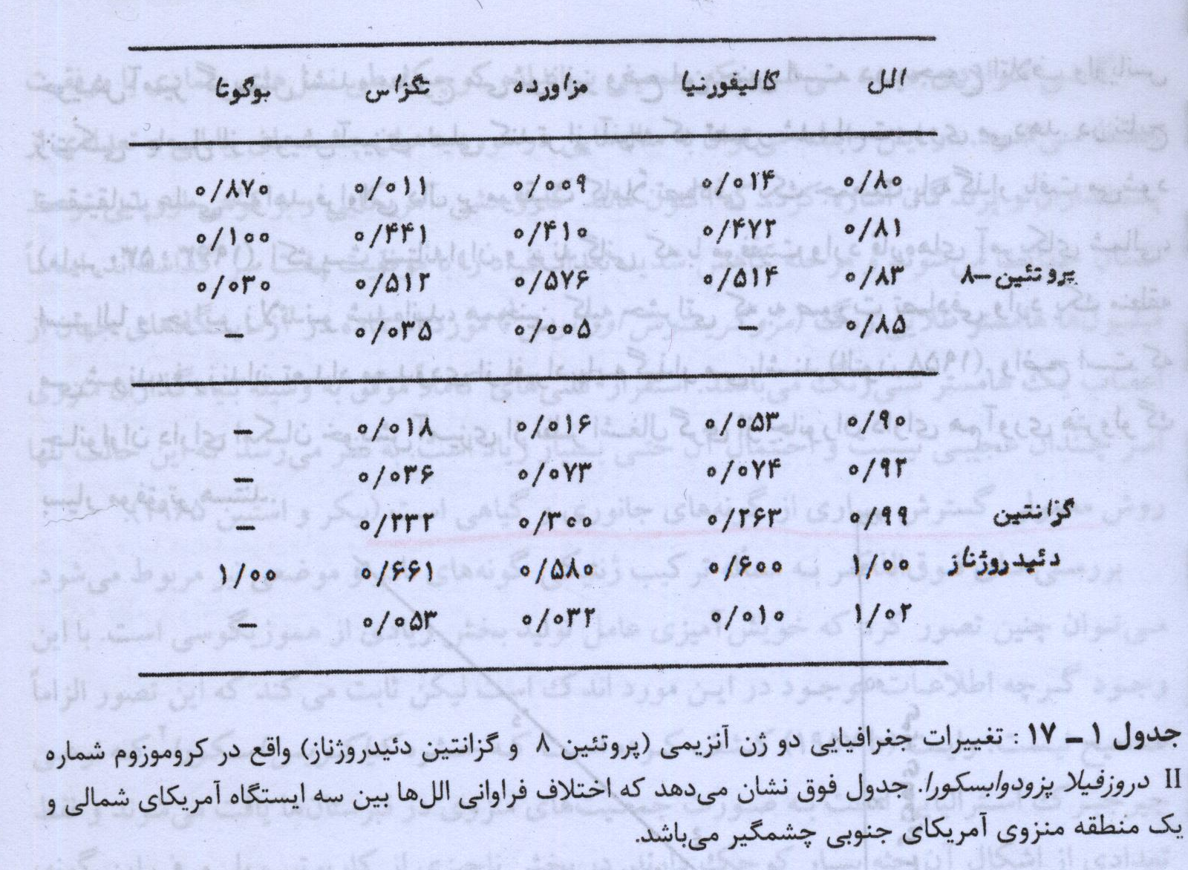

Slide 8
ذخيره تنوع ژنتيكي كه پايه گذاران منتقل مي كنند بي اندازه ناچيز است . در نتيجه بسيار ناپايدار، واضح است جمعيت هاي داراي خويش آميزي از نظر اشغال گري از خانواده داراي برون آميزي بسيار موفق ترند
در يك جمعيت بنيان گذار homozygote ها خيلي بيشتر با فشار natural selection مواجه اند.

Slide 9
Rearranged chromosome and speciation
باز تربيتي كروموزومي و گونه زايي .
1- number of chromosome
Divergence caryotype 2- farassive chromosome
inter species 3- excessive chromosome
4-mutation

Slide 10
Speciation lacking rearranged chromosomic
الف) گونه زايي بدون بازتركيبي كروموزومي
گونه هايي با جدايي توليد مثلي اما ساختار كروموزومي يكسان
درزوقيلاي هاوايي شامل 69 گونه كه ساختار نوارهاي كروموزومي غذذ بزاقي آنها بسيار پيچيده اند. سه گونه داراي ساختار كروموزومي يكسان ولي بذون هم آوري
نتيجه اينكه:
تمايز ژني ← جدايي توليد مثلي

Slide 11
Rearraged chramosomic locking speciation
ب) باز تربيتي هاي كروموزومي بدون گونه زايي
اين حالت فقط ايجاد polymarphism كروموزومي مي نمايد
وارونگي پاراسنتريك در زوفيلا پزودواسبكوراي .
نتيجه اينكه : الزاماً بين جهشهاي كروموزومي و گونه زايي ارتباط متقابلي وجود ندارد.
Mutation ×→speciation

Slide 12
ج) گونه زايي همراه با جهش كروموزومي
1- جهش هاي كروموزومي بعنوان سازكار جدايي بالقوه .
1- فقدان جزئي جداشدگي كروموزومي Meiotic asunapsis
2- جهت گيري نادرست مولتي والمانها ودر آغاز متاماز .
اين نوع مشكل مي تواند باعث توليد گاماتهاي داراي نقايص كروموزومي شود لذا در نهايت به كاهش مشخص در تعداد دورگ ها منجر خواهد شد

Slide 13
2- جهش كروموزومي و توليد ابرژنهاي جديدsuper gene
قطعه اي از يك كروموزوم كه در مقابل تقاطع كروموزومي حفاظت شده است و بنحوي منتقل مي شود كه گوئي ژن واحد است . اغلب با ساختارهاي كروموزومي موجب جلوگيري از تقاطع كروموزومي هتروزيگوتها مي شوند ، يا آنكه آنها را تحت تاثير قرار مي دهند . هر سنخ جديد ساختاري ، مي تواند ترتيب ژنهاي همساخته را قفل كند و از طريق حفاظت آن در مقابل تقاطع كروموزومي توليد ابرژن نمايد.

Slide 14
بعنوان مثال از گونه زايي جهشي
بوجود آمدن clade جديدي از جمعيتهاي fresh water تمام نيمكره شمالي حدود 10000 سال پيش تحت تاثير موتاسيون كه منجر به توليد آلل جديد low armor از ژن Eda شد .
ژن Eda كنترل كننده محل توليد صفحات رژزرهي در اين ماهي است . در آلل low armor, higharmor

Slide 15
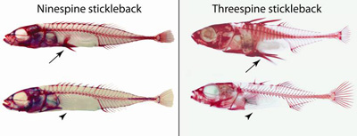

Slide 16
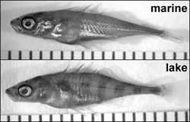
مثال دوم : توليد آلل جديدي براي ژن kitlge در جمعيت stickle back است
(kitlge ) مسئول پيگمانتاسيون روشن پوست در اين ماهي است.

Slide 17
مثال سوم : توليد آلل متفاوتي از ژن ( opsin) ژن حساس به طول موج
گونه pundmilia pundmilia از درياچه victoria chlids مسئول توليد رنگ قرمز يا آبي در جنس نر .

Slide 18
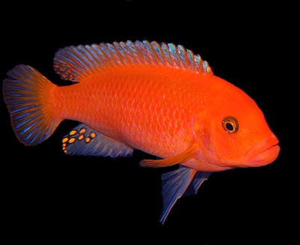
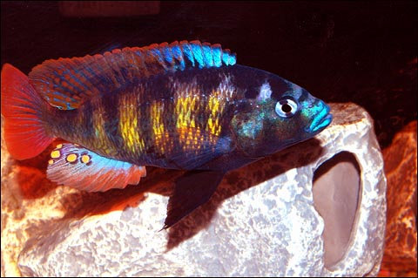
گونه pundmilia pundmilia

Slide 19
پيامدهاي تغييرات ژنتيكي
الف) پيامدهاي ريختي : (Apparent conclusions)
البته آن ميزان تمايز ريختي كه در خلال جدايي جغرافيايي بدست مي آيد . مقياسي دقيق براي معرفي درجه تمايز ژنتيكي كلي به حساب نمي آيد .
مثل نرم تنان سرده سديون كه داراي اختلافات شديد ريختي اند و فقدان جدايي توليد مثلي اما در مورد گونه هاي همزاد حالتي عكس بر قرار است.

Slide 20
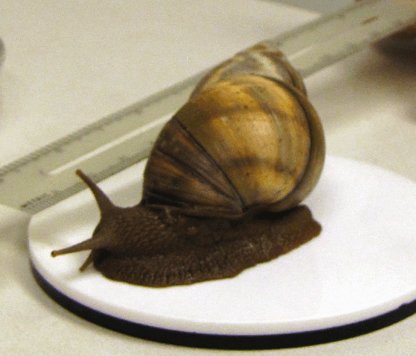

Slide 21
Ecological conclusions
ب) پيامدهاي اكولوژيك
تحولات ژنتيكي به نوبه خود مي توانند عميقاً برتري ها و سازش هاي اكولوژيك هر جمعيت را تحت تاثير قرار
مي دهد. بهترين پاسخ براي مقابله با محيط غير عادي عبور به تركيبهاي ژنتيكي جديد است. تحولات مربوط به اكولوژي مجمع الجزاير هاي اقيانوسي اين پديده را به نحو خارق العاده اي نمايش مي دهند.

Slide 22
ملزومات موفقيت گونه زايي
1- جدايي جغرايي geographic Isoiation
2- جدايي جدايي توليد مثلي reproduction Isoiation
در نهايت سازگاري اكولوژيك (Ecological adaptation)
براي اينكه روندگونه زايي به اتمام رسد لازم است

Slide 23
SUMMARY :
هر سنخ جديد ژنتيكي پس از آنكه به شرايط هموزيگوت و مسير ابرژن ها يا ژنهاي جديد آن با بقيه ژنوتيپ همسازي يافتند از استعداد سازشي خاص بالقوه اش استفاده مي كند و در نواحي جديد پراكنده مي شود و از مرز مناطق باريك دورگ گيري ثانوي
مي گذرد و هر گاه ژنوتيپ نوزاد از ژنوتيپ والديني برتري گرفت با كنار زدن گونه والديني به وراي ناحيه دورگ گيري گسترش مي يابد.

Slide 24
با تشكر از توجه شما

